Slide 1


Membuat Diagram
Histogram & Poligon
N U G R A H A A D H I T A M A X I I M I P A 1

Slide 2

Data yang akan dipakai
18 24 19 28 30 19 35 40 23 21
26 34 27 40 38 30 21 24 22 18
32 17 18 21 26 33 35 20 28 27
26 34 31 37 40 17 18 18 20 33
16 20 18 36 35 24 39 19 31 31
26 28 19 35 31 31 28 21 23 26
20 24 24 29 30 30 26 29 28 20
19 28 30 32 38 40 25 25 31 21

Slide 3
Menentukan jumlah, range, dan kelas data
N = 80
N max = 40 N min = 16
Range = 40 - 16 = 24
K = 1 + 3,3 log80
= 1 + 3,3 (1,9)
= 7,27
= 8

Slide 4
Tabel Distribusi Frekuensi
Versi 9 Kelas
Usia Produktif | Frekuensi
16 - 18 | 9
19 - 21 | 15
22 - 24 | 8
25 - 27 | 10
28 - 30 | 13
31 - 33 | 10
34 - 36 | 7
37 - 39 | 4
40 - 42 | 4

Slide 5

Grafik Histogram & Poligon

Slide 6

Median, Modus, dan Mean
Median = 26,8 dibulatkan menjadi 27
Mean atau rata-rata = 26,925 dibulatkan menjadi 27
Modus = 18

Slide 7
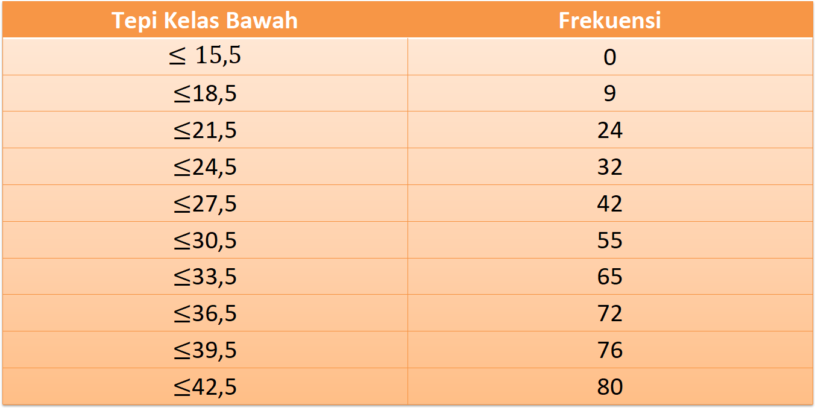
Tabel Distribusi Frekuensi Kumulatif Kurang dari
Tepi Kelas Bawah | Frekuensi
$$≤15,5$$ | 0
$≤$18,5 | 9
$≤$21,5 | 24
$≤$24,5 | 32
$≤$27,5 | 42
$≤$30,5 | 55
$≤$33,5 | 65
$≤$36,5 | 72
$≤$39,5 | 76
$≤$42,5 | 80

Slide 8
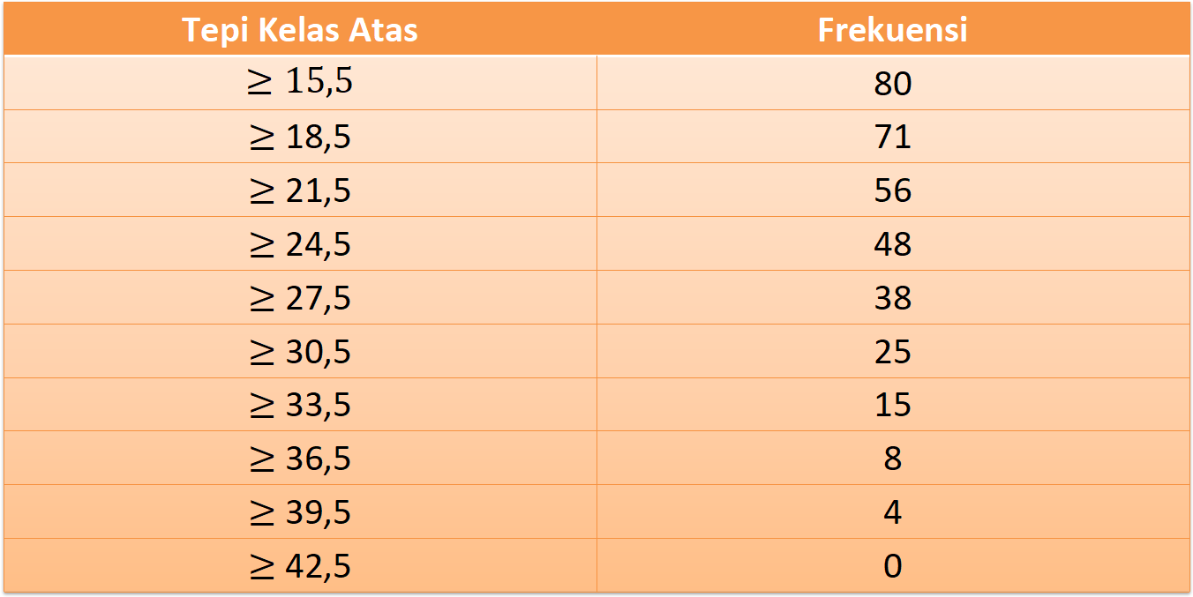
Tabel Distribusi Frekuensi Kumulatif Kurang dari
Tepi Kelas Atas | Frekuensi
$$≥15,5$$ | 80
$≥$ 18,5 | 71
$≥$ 21,5 | 56
$≥$ 24,5 | 48
$≥$ 27,5 | 38
$≥$ 30,5 | 25
$≥$ 33,5 | 15
$≥$ 36,5 | 8
$≥$ 39,5 | 4
$≥$ 42,5 | 0

Slide 9
Grafik Ogive Tepi Atas & Bawah

